Slide 1
Mecánica clásica: Física “vieja” con nuevas aplicaciones
Notes:
<number>

Slide 2
Objetivo
Presentar a los alumnos la aplicación de lo que se presenta en la materia “Mecánica General”
¿En qué consiste la materia?
¿Cuál es el campo de acción de un ingeniero mecánico?

Slide 3
Ingeniería mecánica
Se vale de:
Matemática aplicada
Física: estática de sólidos, dinámica de sólidos y fluidos, termodinámica, electromagnetismo
Ciencia de materiales: química, metalurgia, biología molecular
Útiles informáticos: Computer Aided Design (CAD), Computational Fluid Dynamics (CFD), Computer Assisted Essay (CAE), Computer Assisted Manufacturing (CAM)
Para concebir sistemas cuya
entrada: fuente de energía
salida: tarea que involucra fuerza y/o movimiento

Slide 4
Mecánica general: dinámica de sólidos
Permite deducir para un sistema mecánico:
Fuerza → ¿Cómo se moverá?
Para un que se mueva de cierta manera → ¿Qué fuerza aplicar?
Procedimiento:
Modelizar matemáticamente la dinámica del sistema
Identificar y cuantificar parámetros relevantes
Idealizaciones y simplificaciones
→ ecuaciones diferenciales vectoriales
Extraer información de ecuaciones de movimiento
Resolución analítica
Simulación numérica (e.g. elementos finitos)

Slide 5
La materia en la carrera
Previas:
(1031) Física I
(3022) Matemática avanzada
(3019) Cálculo numérico
(1033) Análisis matemático II
(1023) Análisis matemático I
(1032) Álgebra y geometría analítica II
(1027) Álgebra y geometría analítica I
Siguientes:
(3028) Mecánica de fluidos
(3029) Estabilidad III
(3032) Elementos de máquinas

Slide 6
Áreas de frontera
Micro electro-mechanical systems (MEMS)
Friction stir welding (FSW)
Composite materials
Mechatronics
Nanotechnology
Finite element analysis
Biomechanics
Computational fluid dynamics
Acoustical engineering

Slide 7
Áreas de aplicación
Maquinaria industrial
Robots
Transporte
terrestre
naval
Aeroespacial
Dispositivos médicos
Calefacción o refrigeración
Armamento

Slide 8
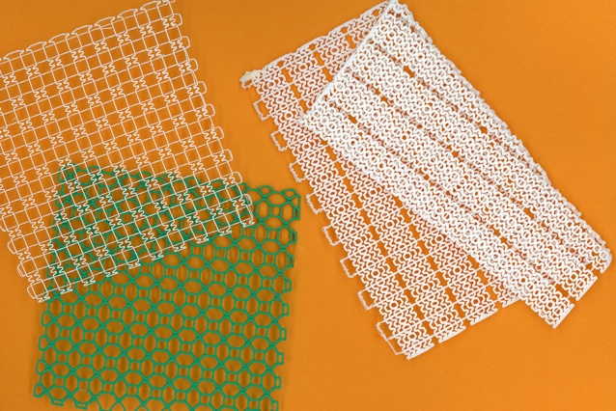
Biomecánica
https://news.mit.edu/2019/3-d-print-mesh-ankle-knee-braces-0619

Slide 9
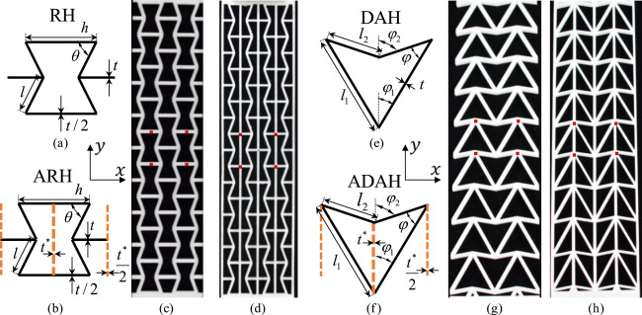

Estructuras auxéticas
Extreme Mechanics Letters, Feb 2019, (27) 59-65
https://campus.mines-douai.fr/pluginfile.php/19034/mod_resource/content/0/CH2_en_mai_2013/co/ch2_5_2_en.html

